Slide 1

世界幸福度報告(2019年) - 世界的な幸福度の分布と日本国の地位 根本 桂輔
出展・使用データ
データ："World Happiness Report, Kaggle"
https://www.kaggle.com/datasets/unsdsn/world-happiness
出典："World Happiness Report (WHR)"
https://worldhappiness.report/

Slide 2
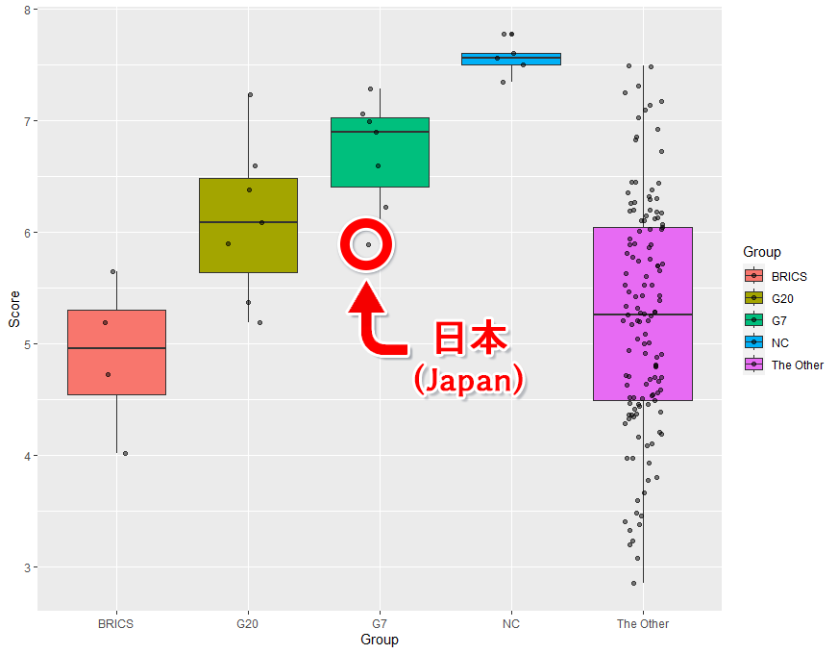
国グループごとの幸福度の分布
BRICS、G20、G7、北欧理事会(NC)、
その他の国の幸福度の分布
北欧理事会・G7・G20の幸福度の平均は
その他の国の平均よりも有意に高い
BRICSの幸福度の分布はその他の国の水準を下回る
日本の幸福度はG7中でも最下位。非G7国の上位 25-50%と同じ水準
次の課題：
幸福度以外の指標(GDP比など)が実際どれほど幸福度の向上に寄しているかを分析する

